Slide 1
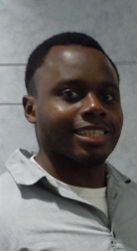
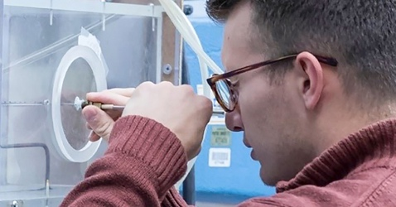
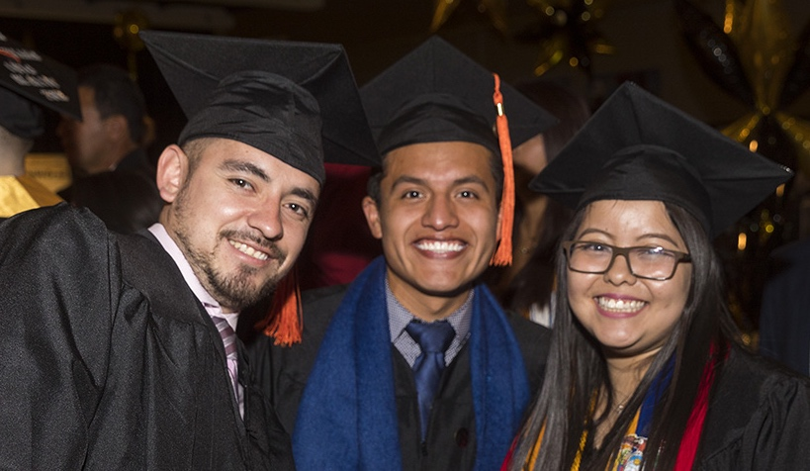
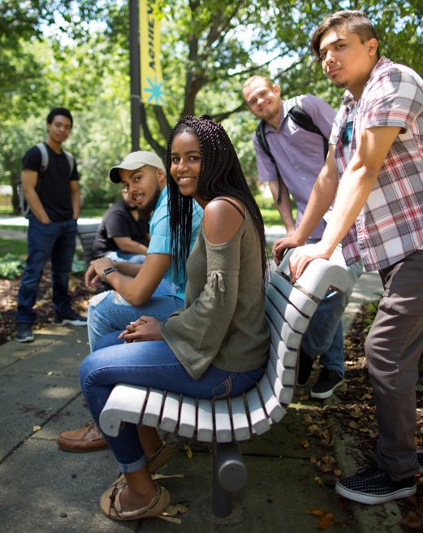
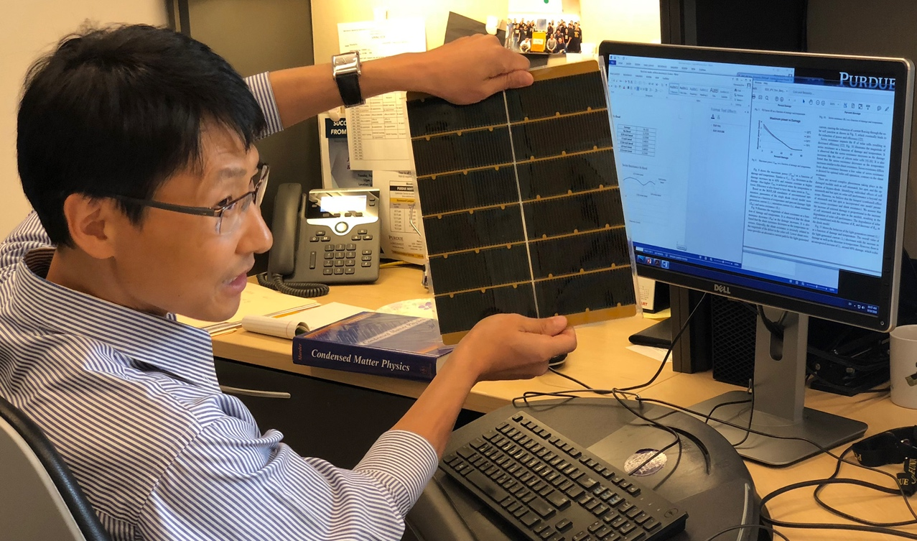
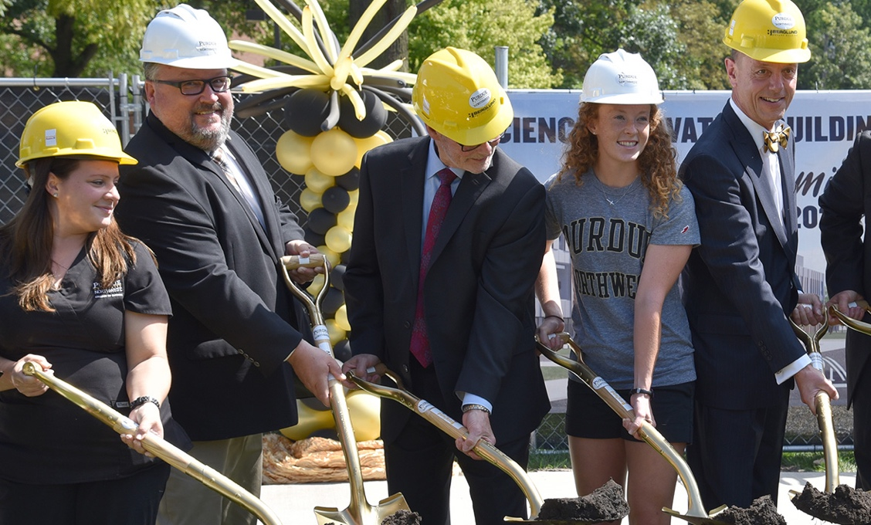
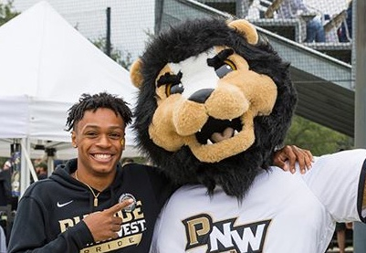
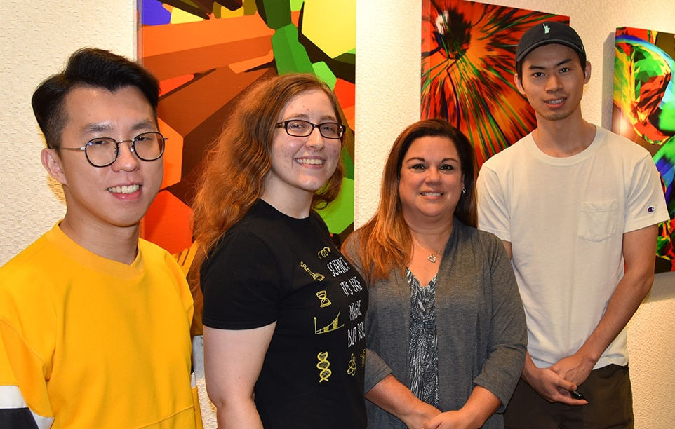

Slide 2
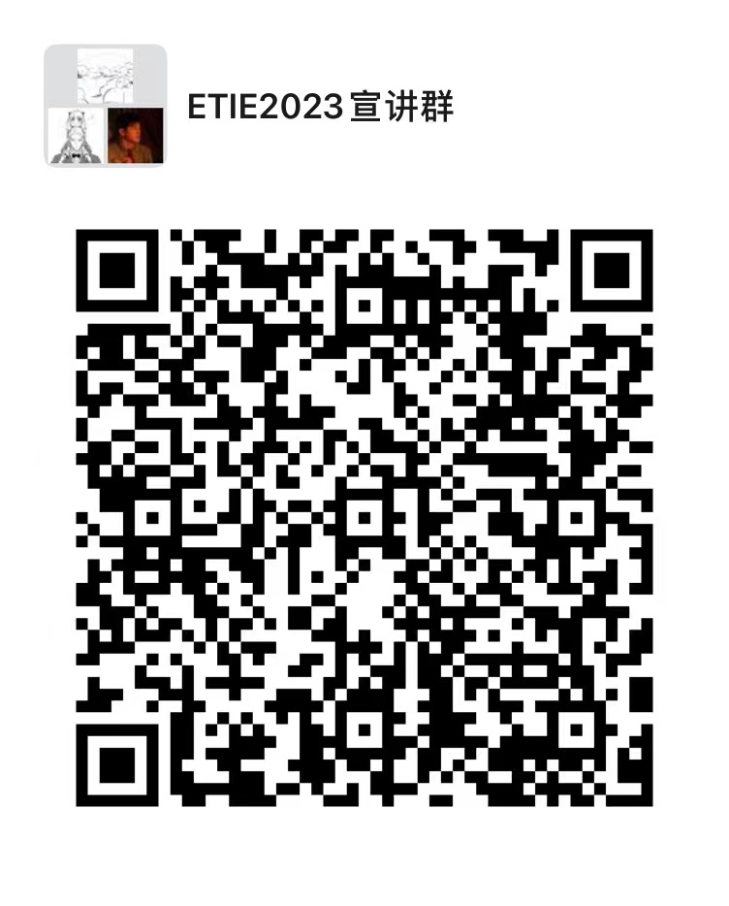
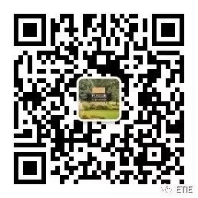
欢迎各位同学加入ETIE 2022新生微信群
联系人：Dianzhi Meng蒙点之 ETIE Mentor
meng131@pnw.edu
扫码关注ETIE公众号，了解项目最新动态：

Slide 3
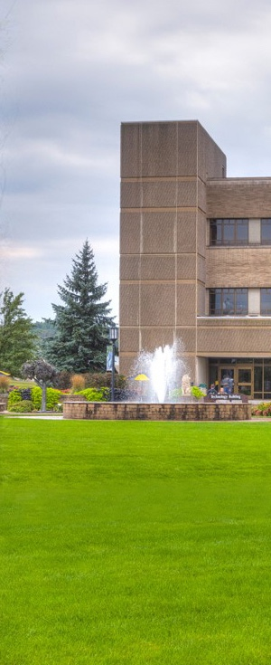
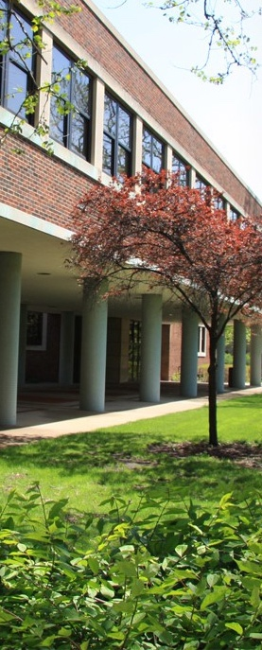
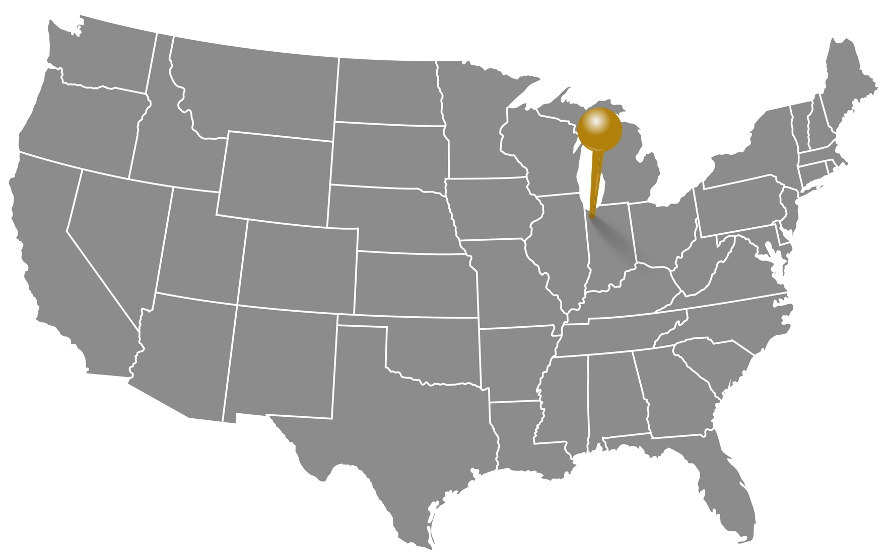
普渡大学西北校区（PNW）
普渡大学西北校区，Purdue University Northwest，简称PNW，是印第安纳州著名公立大学，位于芝加哥附近并临靠印第安纳州沙丘国家公园湖岸。U.S.News-ABET最佳本硕工科项目排名前30-60。拥有近10000名学生和近70个本科和研究生学位课程，与西拉法叶校区一样均接受普渡大学管理委员会管理，并享有同样的教育教学体系，且研究生院与主校研究生院QS排名相同。
Chicago
31 STATES & 47 COUNTRIES
REPRESENTED BY STUDENT POPULATION
Enrollment:
Approximately
10,000
STUDENTS
70+
Areas of Study including 17 at the graduate level
FULL-TIME
FRESHMAN STUDENTS
98%
Hammond Campus
Westville Campus

Slide 4
ETIE 项目简介
Engineering Training In English (ETIE) 项目创立于2006年，隶属于普渡大学西北校区 (Hammond Campus)，面向工科专业的本科生及研究生。项目发展至今，已与国内30余所高校达成长期合作关系，其中包括中南大学，北京理工大学，华北电力大学，中国石油大学，上海大学等国内外知名院校。从2006年至今，已有超过580名优秀学生加入ETIE项目，其中70%的同学选择在PNW继续攻读研究生。

Slide 5
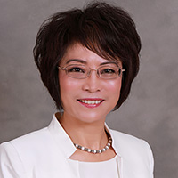
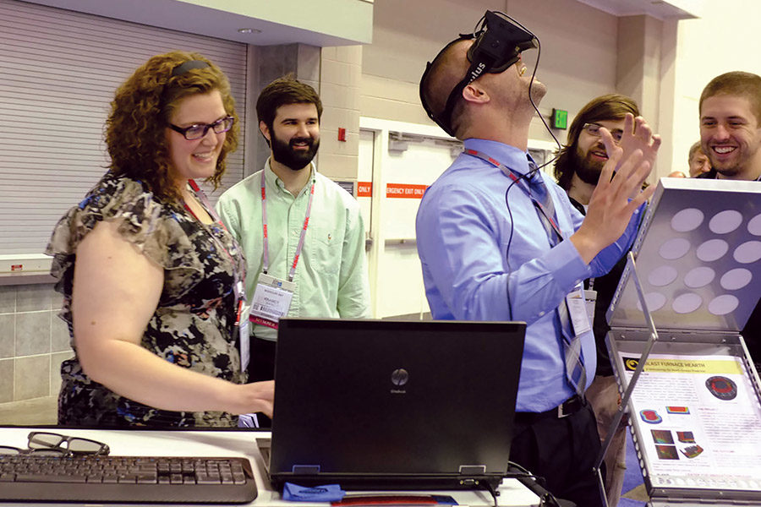
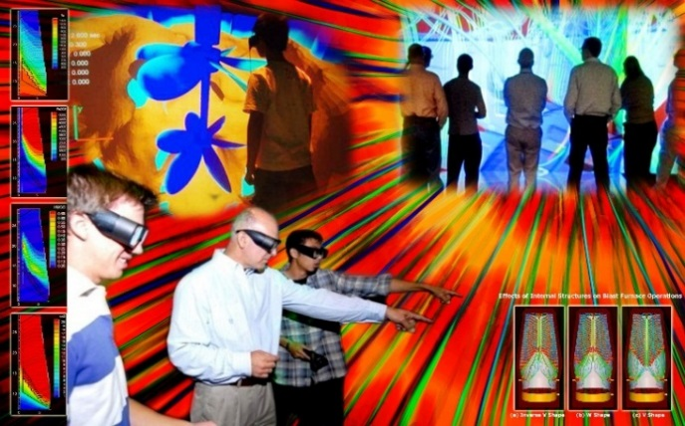
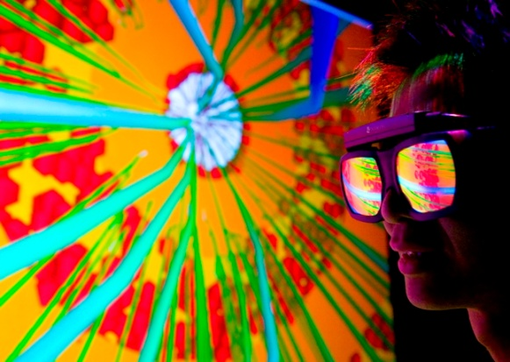
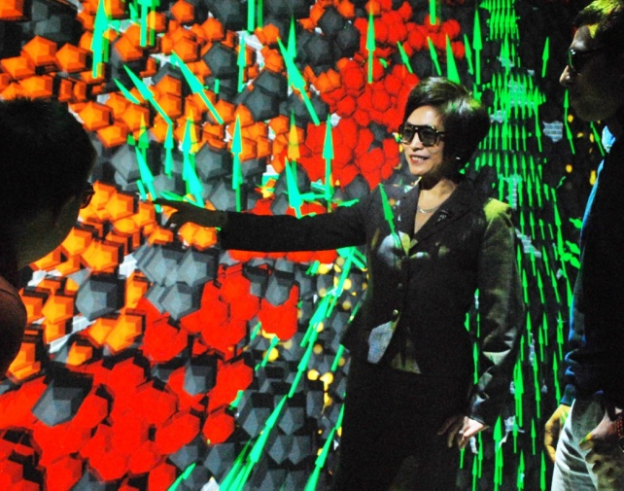
ETIE项目创始人
周谦教授 Dr. Chenn Q. Zhou (czhou@pnw.edu)
美国普渡大学机械学院博士生导师
NIPSCO工程仿真杰出教授
可视化和模拟创新中心（CIVS）主任
钢铁制造数值仿真与可视化联盟主任
ETIE 项目主任

Slide 6
ETIE 项目分类
本科生项目
3+1 本科申研直通车项目
4+0.5/1 本科毕业生申研直通车项目
一至两学期本科交流项目
研究生项目
1+0.5/1+1 研究生双学位过渡项目
1+1 研究生双学位项目
一至两学期在读研究生交流项目

Slide 7
ETIE 专业范围
工科及计算机科学相关专业：自动化、计算机、软件、电⼦、电气、计算机科学、通信、机械、土木工程、交通、能源、冶金、热工、热能、环境、材料等等。

Slide 8
3+1 本科申研直通车项目
面向就读本科三年级即将进入大四的学生。该生在其第 7 学期赴美国普渡大学西北校区进行一年的学习，每学期需完成 1 门英语， 1 门毕业设计，及 2 门专业课程。满足PNW 的教学要求完成学习任务的学生，可获得中国就读高校的学分认可及ETIE项目证书。
项目选拔条件：
GPA 2.5以上；
语言要求满足以下任意一项：英语四级高于500分或通过英语六级；托福高于70分；雅思高于6分；如因疫情原因未能参加考试者可以参加ETIE微信英语面试
ETIE学生继续读研条件：
ETIE期间GPA不低于3.0；
语言要求满足以下任意一项，免考GRE：
通过ETIE 英语毕业考试（成绩有效期为一学年）；
托福 80 (写作18,口语18,听力14,阅读19)；
雅思 6.5 (听力6.0,阅读6.5,写作5.5,口语6.0)；

Slide 9
一至两学期本科交流项目
面向于即将进入大二、大三的学生，可参加PNW ETIE项目一年或者半年，每学期需修1门英语，及3门专业课程。
项目选拔条件：
GPA 2.5以上；
语言要求满足以下任意一项：英语四级高于500分或通过英语六级；托福高于70分；雅思高于6分；如因疫情原因未能参加考试者可以参加ETIE微信英语面试
ETIE学生继续读研条件：
ETIE期间GPA不低于3.0；
语言要求满足以下任意一项，免考GRE：
通过ETIE 英语毕业考试（成绩有效期为一学年） ；
托福 80 (写作18,口语18,听力14,阅读19)；
雅思 6.5 (听力6.0,阅读6.5,写作5.5,口语6.0)。

Slide 10
4+0.5/1 本科毕业生申研直通车项目
面向于正在读大四即将毕业的学生，可参加PNW ETIE项目一年或者半年，每学期需修1门英语，及3门专业课程。ETIE期间通过ETIE英语考试，即可直申PNW研究生。
项目选拔条件：
GPA 2.5以上；
语言要求满足以下任意一项：英语四级高于500分或通过英语六级；托福高于70分；雅思高于6分；如因疫情原因未能参加考试者可以参加ETIE微信英语面试
ETIE学生继续读研条件：
ETIE期间GPA不低于3.0；
语言要求满足以下任意一项，免考GRE：
通过ETIE 英语毕业考试（成绩有效期为一学年） ；
托福 80 (写作18,口语18,听力14,阅读19)；
雅思 6.5 (听力6.0,阅读6.5,写作5.5,口语6.0)。
学分转换：
ETIE期间修的研究生课程中可转4门（12学分）GPA不低于3.0的课程到普渡大学研究生课程中。

Slide 11
1+0.5/1+1 研究生双学位过渡项目
面向在读研究生，申请该项目的学生，在研究生第二或第三学期赴美国普渡大学西北校区进行学习，参加PNW ETIE项目一年或者半年，每学期需修1门英语，及3门研究生专业课程。ETIE期间通过ETIE英语考试，即可直申PNW研究生。
选拔条件：
GPA 2.5以上；
语言要求满足以下任意一项：英语四级高于500分或通过英语六级；托福高于70分；雅思高于6分；如因疫情原因未能参加考试者可以参加ETIE微信英语面试
ETIE学生继续读研条件：
ETIE期间GPA不低于3.0；
语言要求满足以下任意一项，免考GRE：
通过ETIE 英语毕业考试（成绩有效期为一学年） ；
托福 80 (写作18,口语18,听力14,阅读19)；
雅思 6.5 (听力6.0,阅读6.5,写作5.5,口语6.0)。
学分转换：
可以从国内学校和ETIE期间修的研究生课程中转4门（12学分）GPA不低于3.0的课程到普渡大学 研究生课程中。

Slide 12
一至两学期在读研究生交流项目
该项目面向于在读研究生，在研究生第二或第三学期赴美国普渡大学西北校区进行学习一至两学期，每学期需修1门英语，及3门研究生专业课程。
项目选拔条件：
GPA 2.5以上；
语言要求满足以下任意一项：英语四级高于500分或通过英语六级；托福高于70分；雅思高于6分；如因疫情原因未能参加考试者可以参加ETIE微信英语面试
ETIE学生继续读研条件：
ETIE期间GPA不低于3.0；
语言要求满足以下任意一项，免考GRE：
通过ETIE 英语毕业考试（成绩有效期为一学年） ；
托福 80 (写作18,口语18,听力14,阅读19)；
雅思 6.5 (听力6.0,阅读6.5,写作5.5,口语6.0)。

Slide 13
1+1 研究生双学位项目
面向在读研究生，申请该项目的学生需满足PNW正常研究生录取条件，在研究生第二或第三学期赴美国普渡大学西北校区进行学习。修满30学分课程且GPA不低于3.0即可能获得该普渡大学研究生学位。
选拔条件（按正常研究生录取条件）：
GPA不低于3.0；
语言要求满足以下任意一项：
托福 80 (写作18,口语18,听力14,阅读19)；
雅思 6.5 (听力6.0,阅读6.5,写作5.5,口语6.0)。
学分转换：
可以从国内学校和ETIE期间修的研究生课程中转4门（12学分）GPA不低于3.0的课程到普渡大学研究生课程中。
Notes:
协议里没有

Slide 14
ETIE 校友数据
584 名学生
581 students received ETIE Certificates in AY 2006-2021
70% 继续攻读PNW硕士学位
75%的学生在PNW硕士期间获得TA/RA工作机会
40+ 学生继续攻读Ph.D.
120+ 学生工作于美国企业
310+ 学生工作于中国企业
ETIE学生获得诸多种类的研究经费及比赛奖项
ETIE学生参加多方向的国际学术研究会议并发表文章

Slide 15
项目优势
签证类型为F1学生签（入学PNW研究生后只需更换I-20，无需再次签证）；
ETIE期间通过ETIE英语毕业考试，即可免考雅思、托福及GRE申请PNW研究生项目；
普渡⼤学⻄北校区研究⽣优先录取；
申请过程简化（凭四六级即可申请本项目）；
免考GRE；
学校提供各种研究生工作职位，入职后可免学费；
最佳⼯程类项⽬排名名列前矛；
先进的实验室设施及丰富的研究资源；
国际知名教授和研究中⼼；
本科生毕业设计为知名企业、工厂相关项目；
CIVS与多个企业及⼯⼚密切联系，学生有机会接触实际工业项目；
出⾊的实践体验及校园⼯作机会；
拥有参加国际⽐赛的机会；
坐落于大芝加哥都市圈，地理位置优越；
公立大学，学费相对较低。

Slide 16
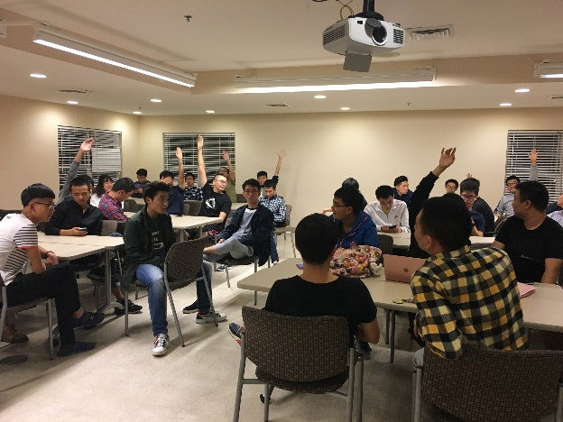
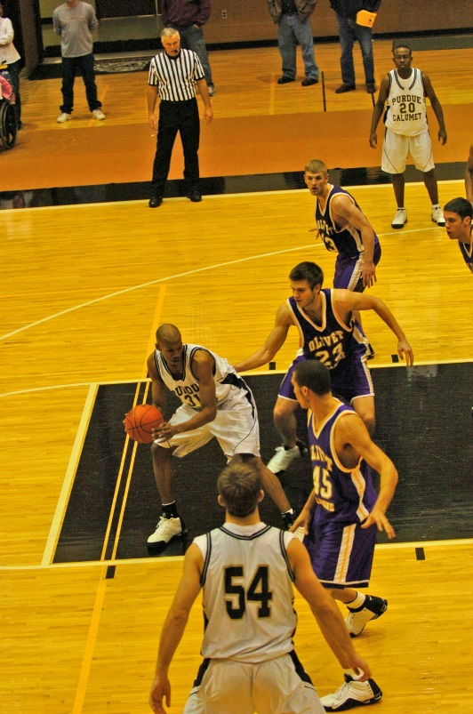
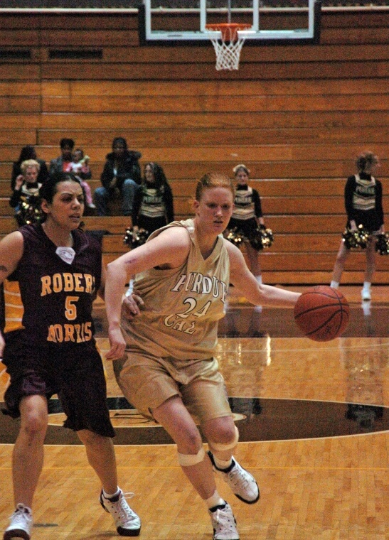
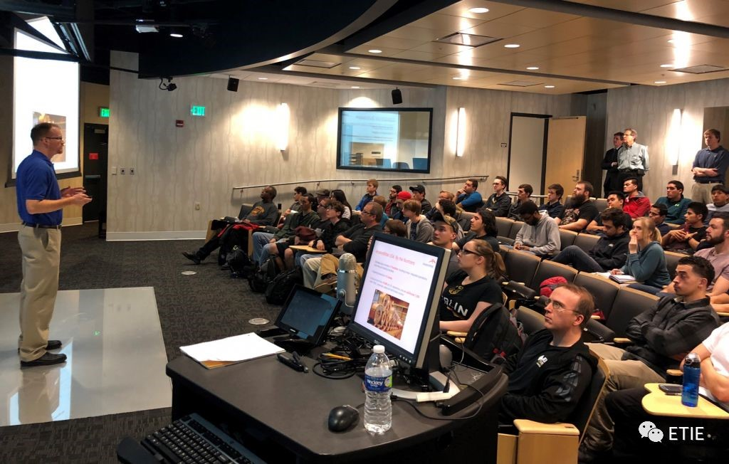
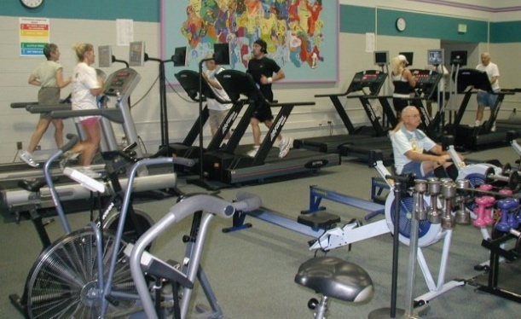
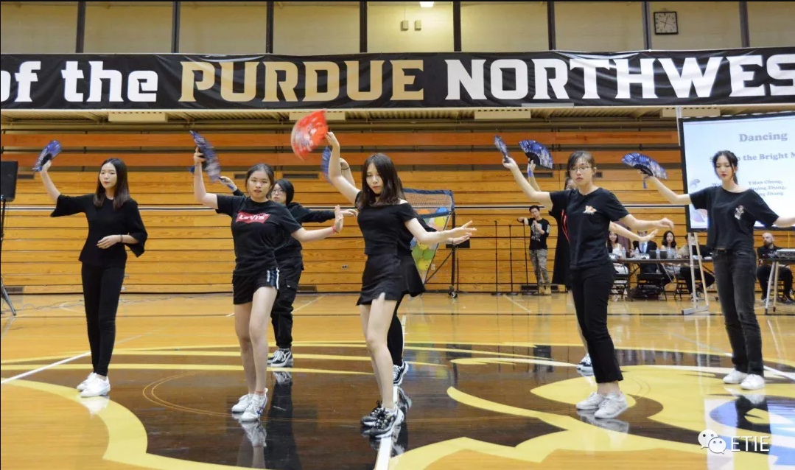
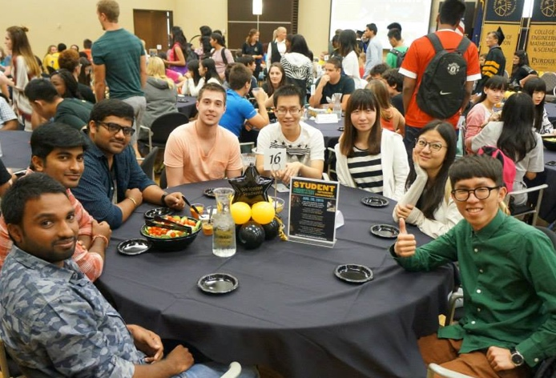
Campus Life

Slide 17
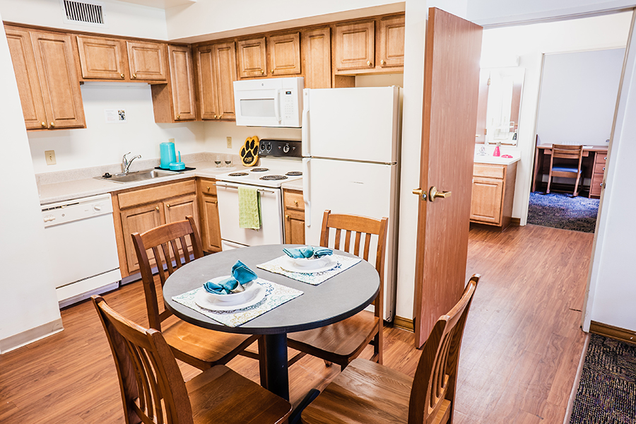
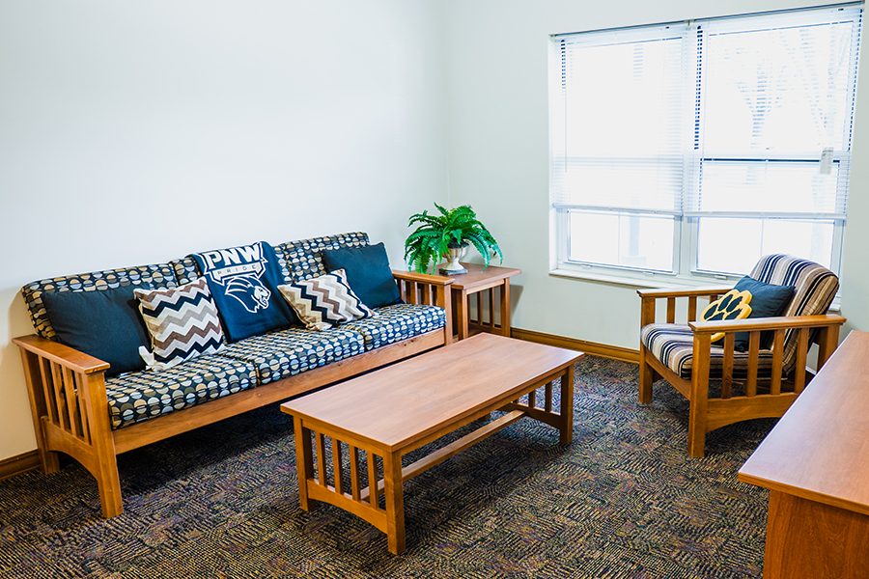
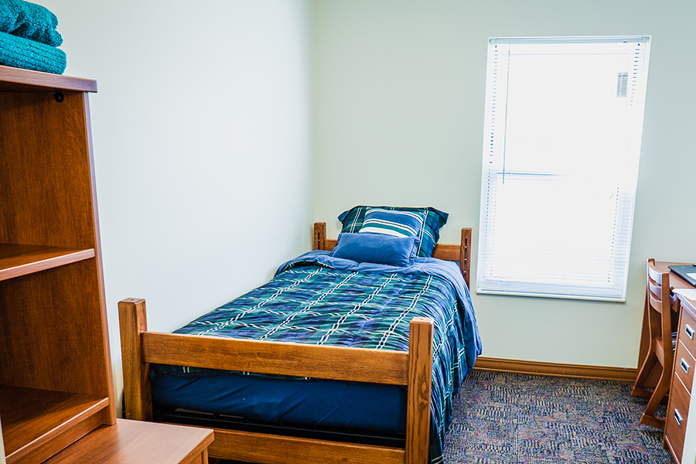
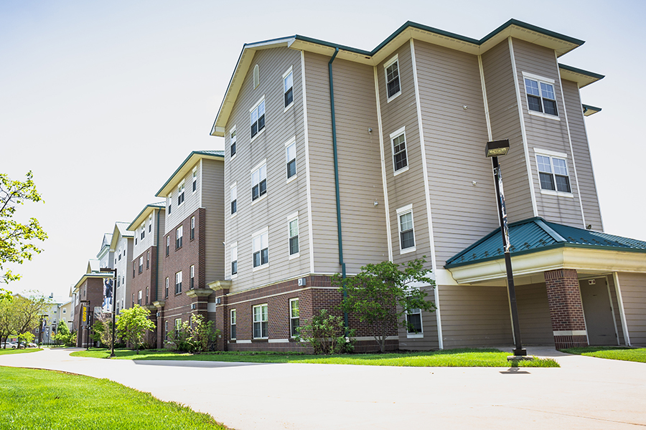
Living on Campus - University Village
Four-bedroom apartments
Private bedroom
Full kitchens with Microwave
Supervision by Resident Assistants
5 minutes walk to classes
Recreation, TV room, music room
Laundry room

Slide 18
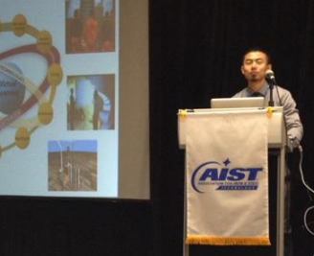
ETIE 优秀毕业生
Bin Wu M.S. 2006届ETIE毕业生
ETIE毕业后，被CIVS聘为研究助理（RA），并多次代表CIVS出席AIST会议
2009年获取普渡大学机械工程专业硕士学位
硕士期间发表多篇学术论文，获得诸多奖项
硕士毕业后，因杰出贡献，在CIVS担任模拟仿真项目经理
现就职于CIVS合作企业NiSource，担任项目经理
“我是06年通过第一批ETIE交换项目来美国的。在这期间经历了很多困难也得到很多收获。在国内自己原来属于各方面能力都比较差的，出国对自己来讲是一件很遥远的事情，也从来没想过要来美国。偶然的机会加入ETIE这个项目，让自己获得了去面对更多机会和挑战的机会，对自己来讲真的是很幸运的事情。记得刚来美国那会，基本完全没有英语听说能力，专业也基本是一窍不通。但是生活学习各个方面都有周老师和项目leader来帮助我们，同时学校里的教授对我们交换过来的国际生也都非常的照顾。这种环境对当时的我来说确实是极为宝贵，让我可以有时间慢慢的赶上来。虽然已经过去了很多年，但至今仍然清晰的记得刚来美国头三个月，自己每天学习超过12个小时的情景。这可能是自己有生以来第一次如此执着努力的去做一件事情，这段时间为之后几年的学习生活娱乐都奠定了非常有益的基础。同时也让自己切身体会到了：提高自己，改变自己的唯一途径就是付出时间和努力。没有不劳而获的捷径，但只要付出也就一定会有收获。之后又经历了毕业设计，student worker，研究生学习，RA工作等等，也曾经面对找工作时候不同公司的N轮面试，到现在工作快两年了。期间又克服了更多新的困难，面临了更多新的挑战，从中学到了很多，自己也成长了很多。随着接触面逐渐变广，经历逐渐增多，感觉自己像一棵小树，从下向上慢慢展开枝叶，逐渐繁茂。但是永远不会忘记自己最初的根基，确是从ETIE这个平台上生长出来的。每当想想这些，心里确实充满感激。收获最终应该都是通过自己的努力得到的，每个人也都有付出努力的决心和能力。在国内，在我们最初生活学习的地方，也确实有无数的朋友向我们一样，愿意付出自己的时间和汗水，但真正需要的却是一个机会和平台。ETIE正是提供了这样一个机会和平台，尽管不一定适合所有的人，但它确确实实让很多像我自己一样的年轻人得到了一个可以通过努力改变自己的机会。回想起这几年自己走过的路，有所得，有所失，有过迷茫，痛苦，也有过彷徨。将来的路还长，困难也还会更多，但是 at the end of the day, 这些艰难的记忆都会变得模糊，自己真正留下的，只有收获了成长的喜悦！My friends, stay thirty, and stay hungry!”

Slide 19
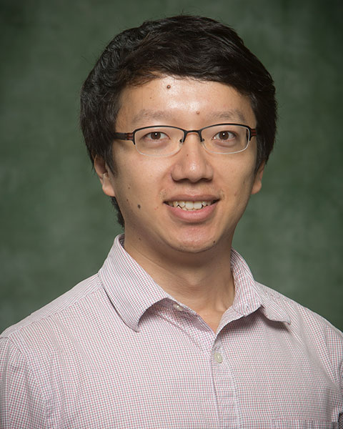
ETIE 优秀毕业生
Ziang Zhang Ph.D. 2006级ETIE毕业生
ETIE毕业后，被CIVS聘为研究助理（RA），并多次代表CIVS出席AIST会议
2007年获取北京理工大学自动化工程学士学位
2009年获取普渡大学机械工程专业硕士学位
2013年获得北卡莱罗纳州立大学博士学位
现就职于Binghamton University任副教授
研究方向：电力系统运行与控制、储能系统运行、微电网、分散式控制、复杂网络
“ETIE计划对于那些想在美国学习但因复杂的签证申请程序和巨额的学费而犹豫不决的学生来说是一个巨大的机会。 ETIE计划可以让您在PNW学习一年，因此你可以简单地尝试一下是否适合美国大学。 如果不适合，那么就不会浪费更多时间和金钱，因为大多数ETIE学生都是大四时就去PNW。 如果您喜欢美国大学，那就更好了！ 当您申请下一级别的研究生课程时，与直接从中国申请的学生相比，您将获得更多的学分，因为ETIE课程已经提高了您的英语水平，并以美国方式提高了您的学习技能！”

Slide 20
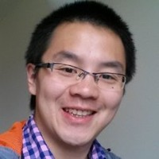
ETIE 优秀毕业生
Dong Fu Ph.D. 2007级ETIE毕业生
ETIE毕业后，被CIVS聘为研究助理（RA），擅长应用驱动的CFD / FEA建模和仿真
2007年获取北京理工大学航空航天工程学士学位
2009年获取普渡大学机械工程专业硕士学位
2014年获得普渡大学机械工程博士学位
现于3M公司任研究专员
“通过ETIE项目有幸出国学习和生活，我从来没后悔这个选择。大四一年在普渡学习的时光很快乐，也很辛苦。作数值计算的毕业设计开始的时候很多东西不会，只好天天泡在实验室。正是这段经历让我后来渐渐喜欢上了所做的事，所以决定投身于这方面的研究。同时自己在专业知识方面也有所领悟，感觉到作研究的快乐之处，在研究生的学习中能乐在其中。通过ETIE我还认识了很多同学和朋友，能和你们一起讨论学习很开心。我很感谢ETIE这个项目，感谢教授对ETIE学生的照顾，感谢学长学姐在学习和生活上的关心。Thanks, ETIE program!”

Slide 21
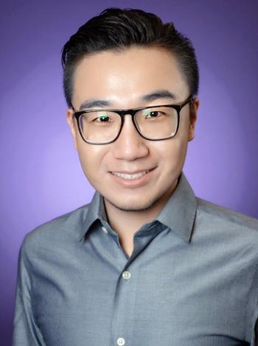
ETIE 优秀毕业生
Bo Mei Ph.D. 2009级ETIE毕业生
2009年获取北京理工大学材料工程学士学位
2011年获取普渡大学跨学科工程硕士学位
2013年获取乔治华盛顿大学计算机科学硕士学位
2018年获得乔治华盛顿大学计算机科学博士学位
现就职于Texas Christian University任助理教授
研究方向： 大数据、神经网络、 社交网络中的安全隐私
“我很满意当初的选择，参加ETIE这个项目。这个项目不仅能提高我的英语水平，还提高了我的专业能力，同时也使我的很多个人能力得到了提高。首先，这个赴美交流项目提高了我的英语水平。来到美国后，不论学习和生活都处处离不开英语。在学习上，可以学习正确的专业词汇，学术用语，为以后写英文论文等铺平了道路。在生活中，有时会发现，以前学得一些生活用语很不地道，来到这里才能真正学到外国人平时生活使用的语言。其次，这个项目提高了我的专业能力。对于同一个问题，外国老师的解决方法有时会有别于在国内时使用的方法，这就使我可以换一个角度思考问题，对问题有更深入的理解。最后，在这里我的很多个人能力得到了锻炼。来美国后，生活上会有很大的冲击，但这种冲击是来外国后每个人都必须经历的，可以说是对人生经验的一次丰富，也是提高个人能力的一次机会。这种能力的提高，对于以后的学习和工作都会有很大的益处。”

Slide 22
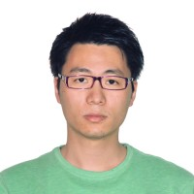
ETIE 优秀毕业生
Wei Wu Ph.D. 2007级ETIE毕业生
2008年获取北京理工大学计算机软件工程学士学位
2010年获取普渡大学计算机工程专业硕士学位
2017年获得田纳西大学计算机科学博士学位
现就职于Los Alamos National Laboratory任研究科学家
“来PUC三年，总体来说还是有很多收获的。这里有较好的师资和研究条件,正因为如此，才可以让我在3年的时间内有5篇论文。对于那些准备读PHD的同学，ETIE也是个很好的跳板。对于国内的同学，想套磁只能通过email。但对于申请的旺季，很多老师可能不会回email，所以成功套磁的很少。然而在这，有一个国内无法比拟的好处，可以直接去找教授面谈，这样会更容易给教授留下印象，在申请的过程中往往会起到决定性的作用。还有一点，在PUC，可以通过TVcourse这个途径选到Purdue主校的课程，这对于想申请Purdue主校的同学会比国内直接申请的有好多优势，毕竟选过课，对方教授会对你比较了解。”

Slide 23
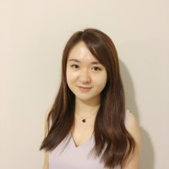
ETIE 优秀毕业生
Yirang Yang 2012级ETIE毕业生
2013年获取北京理工大学汽车工程学士学位
2015年获取普渡大学机械工程专业硕士学位
2019年获得伊利诺伊大学芝加哥分校工业工程与运营研究博士学位
现就职于The University of Texas at Arlington任助理教授
“这是一片陌生的海域，有座叫ETIE的岛和一些和善的老水手。从来临到即将离去，时光已悠悠一载，当我再次站在属于我的船头，迎着朝阳与海风，擦抚着被掌纹打磨的更加圆滑的舵，它仿佛无声的诉说着这段成长与牵绊，困难与友爱，选择与坚持的光辉岁月，我的心中火热，充满感谢，如同琉璃闪耀，这是一段不可磨灭的人生历程，一段不悔的回忆，愿ETIE的学子们选择彼岸，便风雨兼程，愿ETIE的学子们谨记，相聚不易，且行且珍惜。”

Slide 24
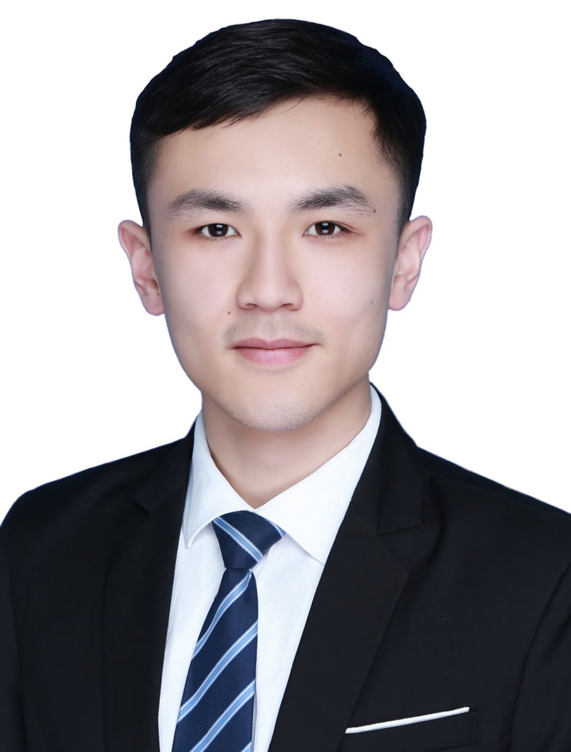
ETIE 优秀毕业生
Haibo Ma Ph.D. 2014级ETIE毕业生
ETIE毕业后，被CIVS聘为研究助理（RA）从事Casting项目研究
2017年获得PNW机械工程及中南大学工程热力学双硕士学位
硕博期间发表多篇学术论文，获得诸多奖项
2021年获得普渡大学机械工程博士学位（博导：周谦教授）
“通过ETIE，我们不仅能够接受高质量的教学，还能够和身边的美国同学进行零距离的交流，体验到不同的文化氛围。同时，借助周教授领导的可视化与仿真中心和钢铁制造仿真与可视化战略联盟的优势，我们可以在为期一年的毕业设计中接触到很多先进的技术理念，甚至有机会和企业的管理人员进行一对一的沟通交流。总的来说，ETIE项目在帮助我们提升英语水平、理解西方文化传统的同时，更提高了我们的沟通和表达的能力，是我们不断进步、不断成功的基石。”

Slide 25
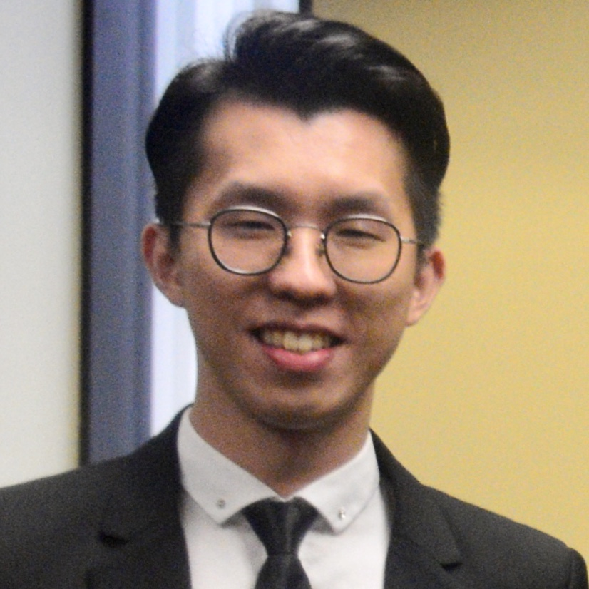
ETIE 优秀毕业生
Yuchao Chen M.S. 2015级ETIE毕业生
现为普渡大学在读博士生（博三，博导：周谦教授）
ETIE毕业后，被CIVS聘为研究助理（RA）从事EAF项目研究
2018年获取普渡大学机械工程专业硕士学位
ETIE期间，因成绩优秀荣登校长名单
硕博期间发表多篇学术论文，获得诸多奖项
“ETIE交流项目为学生提供了一个一流的访学环境：将理工科课程与英语学习进行有机融合，让学生在潜移默化中同步提升学术和语言能力；同时，项目提供了更加注重探索实践的毕业设计课程，很好地衔接了从本科到研究生的学习及研究工作，为学生的继续深造打好了基础；此外，项目关注学生的全方位发展，不定期的丰富的课外活动让学生有机会接触到不同文化，参与到不同的组织中去，从而开阔我们的国际视野，丰富我们的人生体验。我认为，对于初次访学美国的学生来说，ETIE交流项是不二之选。”

Slide 26
毕业生分享

Slide 27
ETIE Outcomes
Examples of other universities where ETIE students are studying for PhD or Master degrees:
Arizona State University
Columbia University
Duke University
Harvard University
Illinois Institute of Technology
Michigan University
North Carolina State University
Northeast University
Purdue University West Lafayette
Texas A&M University
The State University of NY at Buffalo
University of South California
University of North Carolina
University of California at Davis
University of Iowa
University of Utah
University of Pennsylvania
Waseda University
The University of Tokyo
Nanyang Technological University
GISMA Business School, Germany
RWTH Aachen, Germany
University College London
Carnegie Mellon University
University of Florida
Northwestern University

Slide 28
Outstanding ETIE alumni who are pursuing a PhD or master's degree in other universities:
Ziang Zhang(2006):PHD at North Carolina State University (2009-2013)
Zhengpeng Zhao(2006): PHD at Purdue University (2010-2014)
Xiaoyan Xu(2007): PHD at Illinois Institute of Technology (2008-2012)
Dong Fu(2007): PHD at Purdue University (2009-2013)
Dezhi Zheng(2008): PHD at Texas A&M University (2011-2016)
Chencheng Wu(2008): PHD at Purdue University (2009-2013)
Boyang Li(2008): MS at University of South California (2009-2011)
Jingjing Yang(2009): PHD at George Washington University(2012-2016)
Xuesi Wang(2009): MS at Columbia University (2010-2012)
Zhong Ren(2009): MS at Duke University (2010-2012)
Yun Wang(2010): PHD at Carnegie Mellon University (2012-2017)
Yiran Yang(2012): PHD at University of Illinois at Chicago (2014)
Yuntian Ge(2012): PHD at University of Illinois at Chicago (2014)
Tiantian Zeng(2013): PHD at Kentucky University (2013)
Xiaowen Zhan(2013):PHD at Kentucky University (2013)
Yuxuan Chen(2014) : PHD at University of Florida (2015-present)
Haibo Ma(2016): PHD at Purdue University (2016-present)
Jitao Zhang(2017): PHD at University of Birmingham (2020-present)

Slide 29
ETIE Outcomes
Examples of companies where ETIE students are employed at the U. S:
Apple
Microsoft, US
Accenture, Minneapolis, Minnesota
Bank of America, New York
Cisco Systems, San Francisco
Goldman Sachs
Interative Network Technologies, Chicago
Richton Pactera, Seattle
Illinois Tool Works, Illinois
Corning, NY
Improvement Interactive, AZ
Interactive Network Technology, Chicago
Cisco Francisco, US
LSI Corporation, San Francisco
Livex Lighting，INC, NJ
Let’s Order Now, New York
Niama Reisser, Ohio
Nanaimo Studio. Chicago Park, Illinois
Stemco LP, Longview, Texas
Tesla
Foxconn. IN
3M
Lux Research, Boston
Agiltron, Boston
AirWatch by VMWare

Slide 30
ETIE Outstanding Alumni at US Company:
Ziang Zhang(2006): Assistant Professor at Binhampton University
Bin Wu (2006): Research Staff at Purdue University Calumet
Hanzheng Wang(2006): Imaging Engineer at Corning, Inc., NY
Dong Fu (2007): Protective Engineer at 3M
Congrui Liu (2008): Assistant Engineer at Xi’an Thermal Power Research Institute
Hao Shen (2008): Technology Associate at Bank of America
Yi Ding (2008): Software Engineer at Perfecular Inc
Man Qiu (2009): Software Development Engineer at Microsoft
Zhengwei Pu (2010): Software Engineer at Drfirst, Inc
Yifan Cai (2010): Load and Performance Software Engineer at Apple
Tao Xu (2010): Electronics engineer at Cummins Inc.
Shiye Hu (2011): Graduate Mechanical Engineer at Buro Happold
Tian Li (2011): Firmware Engineer at Marvell Semiconductor
Litao Shen(2015): Windows Phone Developer at AirWatch by VMWar

Slide 31
ETIE Outcomes
Examples of companies where ETIE students are employed in China:
Fudan University, Shanghai
Agricultural Bank of China, Beijing
China Academy of Transportation Sciences, Beijing
Fosun Capital investment, Shanghai
Hangzhou Danfoss
Intel, China
NUAA, Nanjing
Original Force, Beijing
Intertek, Shanghai
Danfoss, Hangzhou
Xi’an Thermal Power Research Institute
State Grid Corporation of China
P&G, Beijing
Siemens, Beijing
Shanghai Schneider Electric
Shanghai Carrier
Toshiba Research, China
Ministry of Industry and Information
Technology Computer and
Microelectronics Research Center
Infor, China
Volkswagen, Shanghai
China Mobile, Tianjin
Tesla China, Shanghai

Slide 32
ETIE Outstanding Alumni at Chinese Company
Xiaofeng Miao(2006): Agricultural Bank of China, Beijing
Nianwen Chen(2007): Professor at NUAA, Nanjing
Weizhuo Zhao(2007): Engineer at Schneider Electric, Shanghai
Qing Hu(2007): Engineer at Siemens, Beijing
Jin Li(2008): Engineer at Foscun Capital Investment, Shanghai
Gongrui Liu(2008): Associate Engineer at Xi’an Thermal Power Research Institute
Zhou Tong(2008): Engineer at P&G, Beijing
Xicheng Chang(2008): Software Engineer at Huawei Technologies
Xujian Fang(2008): System Analysist at Volkswagon, Shanghai
Jingyu Zhang(2009): Engineer at China Mobile, Tianjin
Songyang Liu(2009): Mechanical Engineer at Bosch, China
Zhiyuan Li(2009): Quality and Reliability Engineer at Intel, China
Tianwei Wang(2012): Electro Mechanical Enigeer at Tesla Motor China
Chuyu Liu(2015): Electric Engineer at SGCC, China

Slide 33
ETIE Student Awards
Siyu Zhao, Hangbing Lin (2019): Senior Design Competition 2020 --1st Place
Siyu Zhao, Hangbing Lin (2019): PNW Days of Discovery 2020 Award
Zhengting Zhu, Jianglin Fan, Yu Wang (2017): PNW Days of Discovery 2018 -- Poster -- 2nd Place
Bin Wu (2006): AISTech 2017 -- AIST Computer Applications Best Paper Award
Wenjie Liu (2016): AISTech 2017 -- 2nd Place Award for Undergraduate Oral Presentation
Xiang Liu (2014): PNW Student Research Day 2017 -- Graduate Oral Presentation--2nd Place
Yongqi Xu (2014): PNW Student Research Day 2017 -- Graduate Oral Presentation--3rd Place
Yuchao Chen (2015): PNW Student Research Day 2017 -- Graduate Poster Presentation--2nd Place
Bin Wu (2006): AISTech 2016 -- AIST Josef S. Kapitan Ironmaking Best Paper Award
Yuchao Chen, Huinan Shao (2015): PNW Student Research Day 2016 -- Undergraduate Oral Presentation--1st Place
Xiang Liu, Yifan Wang, Xianrui Wang (2014): Student Research Day (PUC) 2015 -- Undergraduate Oral Presentation--3rd Place
Fan Zhang (2009): Student Research Day (PUC) 2011 -- Undergraduate Oral Presentation--1st Place
Cong Zhao (2010): Student Research Day (PUC) 2011 -- Undergraduate Oral Presentation--3rd Place
Yanlei Liu (2008): Student Research Day (PUC) 2009 Awards
Hao Gong (2007): Student Research Day 2009 Awards
Xiangyu Gao (2007): Student Research Day 2008 Awards
Yandong Tang (2007): Student Research Day 2008 Awards

Slide 34
欢迎各位同学加入ETIE 2022新生微信群
联系人：Dianzhi Meng蒙点之 ETIE Mentor
meng131@pnw.edu
扫码关注ETIE公众号，了解项目最新动态：

Slide 35
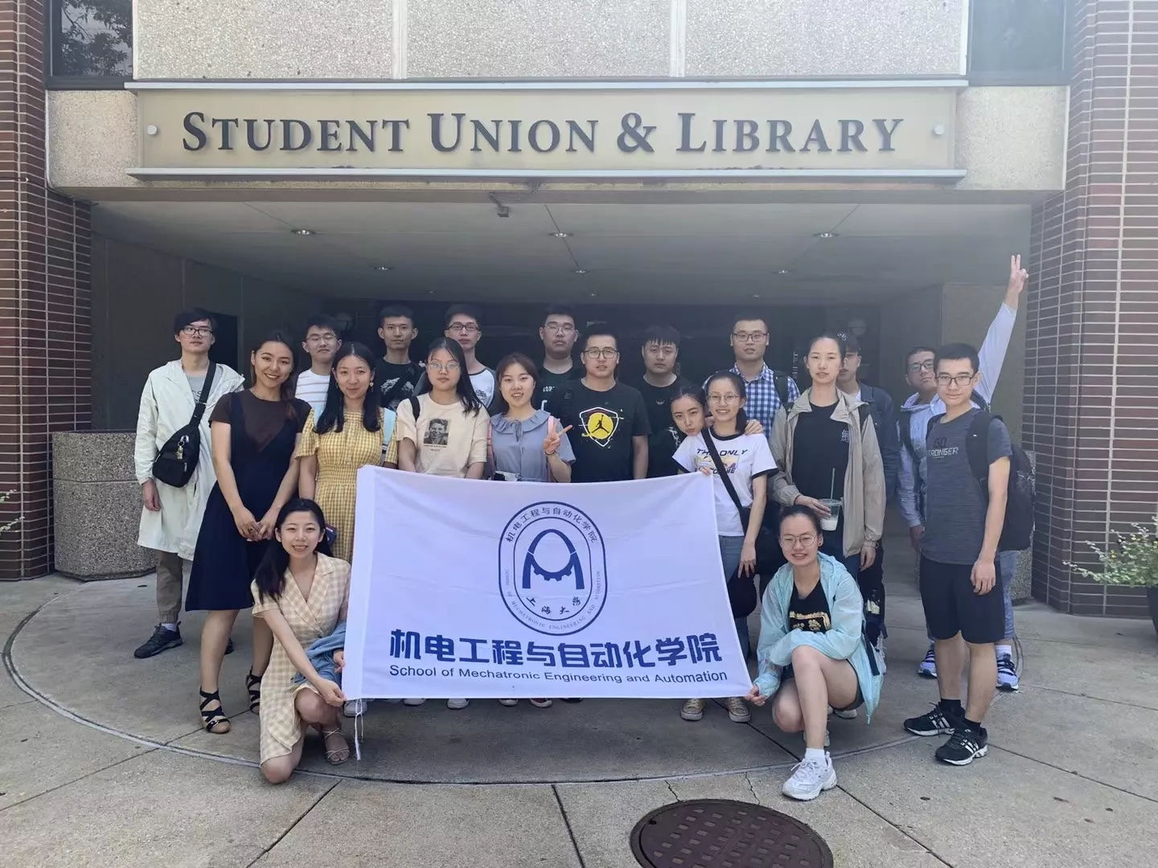
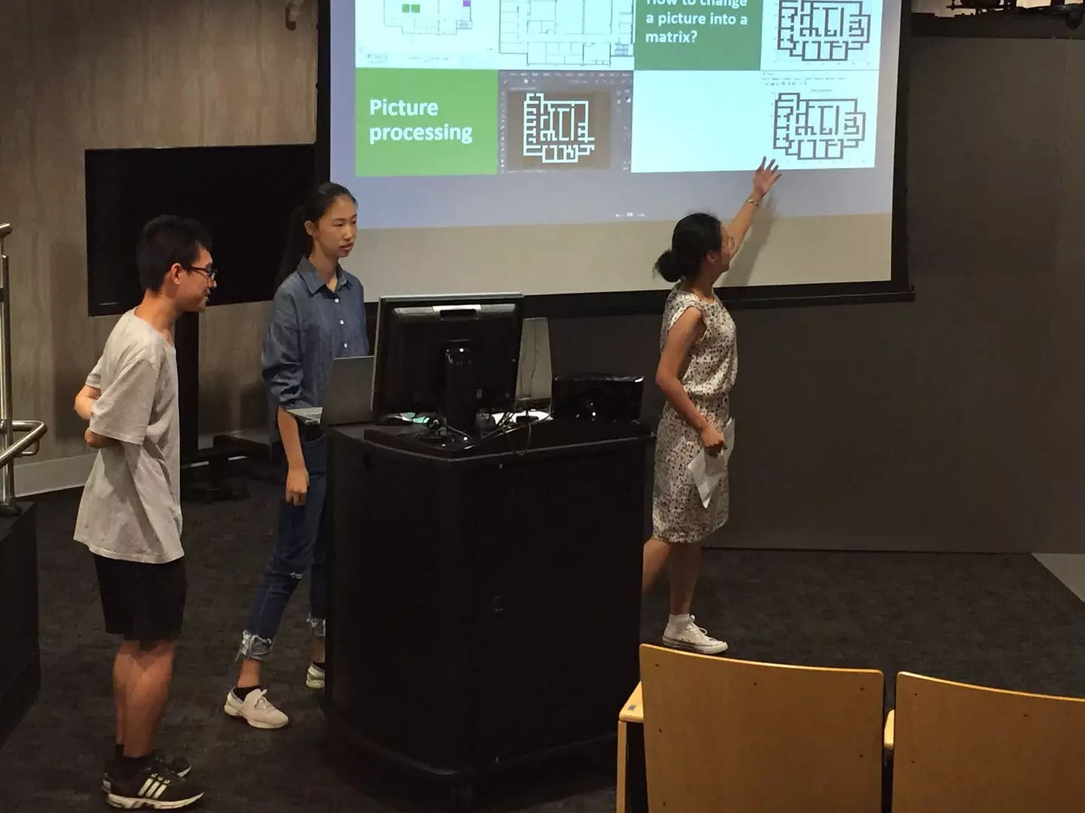
学生感言
“这是一段令人难忘的异国经历。在美国的这一个月里，如果说最大的收获，那或许是我自主学习的能力得到了质的飞跃，这是因为美国这边比国内更强调freedom，更注重培养学生的自主学习能力。”
陈家健
“ 这是一个令人难以忘怀的经历——在普渡的一个月，转瞬即逝，但感触良多，收获满满——自己不仅在Matlab软件学习上有了进一步的了解及提升，在英文口语上有了十足进步，还锻炼了自己的厨艺，生活自理能力提高了——一个月的留学生活虽短暂但丰富多彩，回味无穷！”
- 陈鸿铭
“在普渡的一个月，每一天都过得十分充我也很喜欢这里的校园，实验室，设施都很先进，感受到美国大学教育雄厚的实力。在完全陌生的环境里，要多听，多看，要去体验，内敛谦逊在美国是行不通的。感觉这一个月下来，性格更加外向开朗了!希望时间再慢一些，再留一个月也不嫌多。最后感谢普渡和上大为我们提供的机会，收获颇丰!”
-胡婷

Slide 36
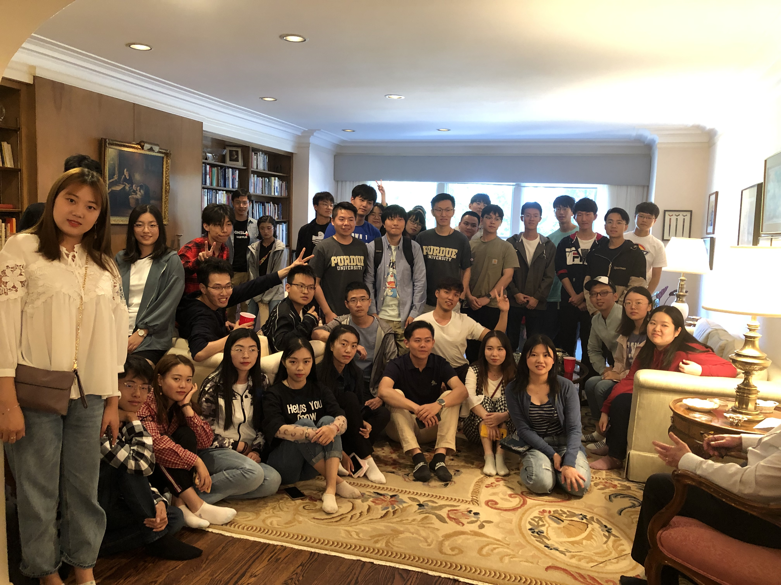
学生感言
很高兴自己能够参加ETIE项目. 在PUC做毕业设计的时期, ETIE这个项目给我们创造了和美国教授沟通交流的机会, 学习了很多关于在美国如何做研究的经验
– Tian Jiang, BIT

Slide 37
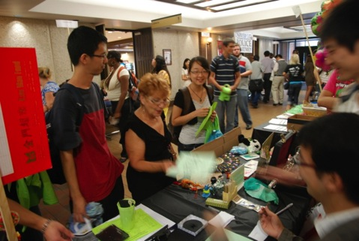
学生感言
这里有较好的师资和研究条件,正因为如此，才可以让我在3年的时间内有5篇论文。对于那些准备读PHD的同学，ETIE也是个很好的跳板。在这，有一个国内无法比拟的好处，可以直接去找教授面谈，这样会更容易给教授留下印象，在申请的过程中往往会起到决定性的作用。
- Wei Wu, BIT

Slide 38
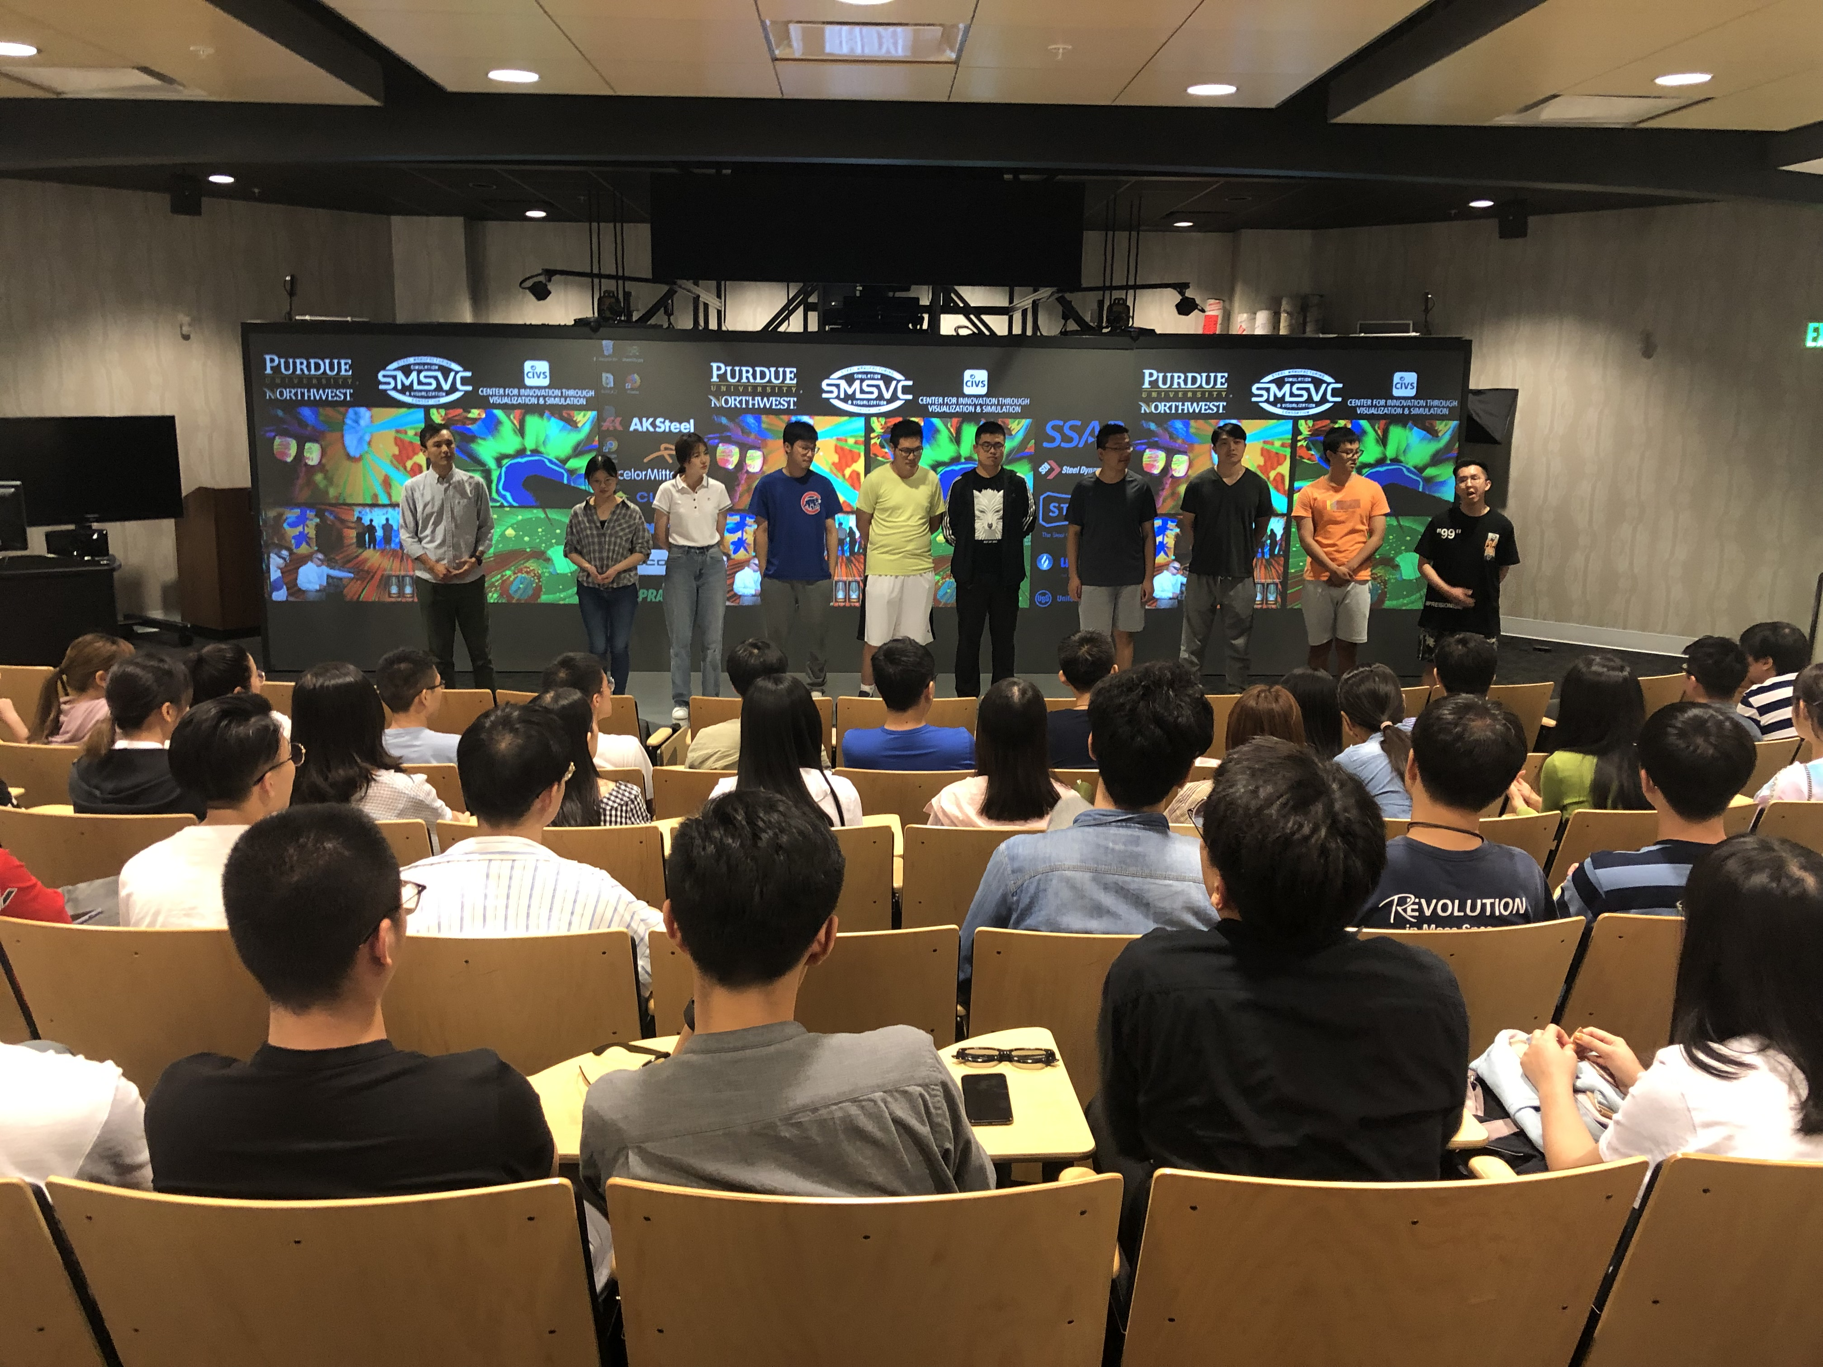
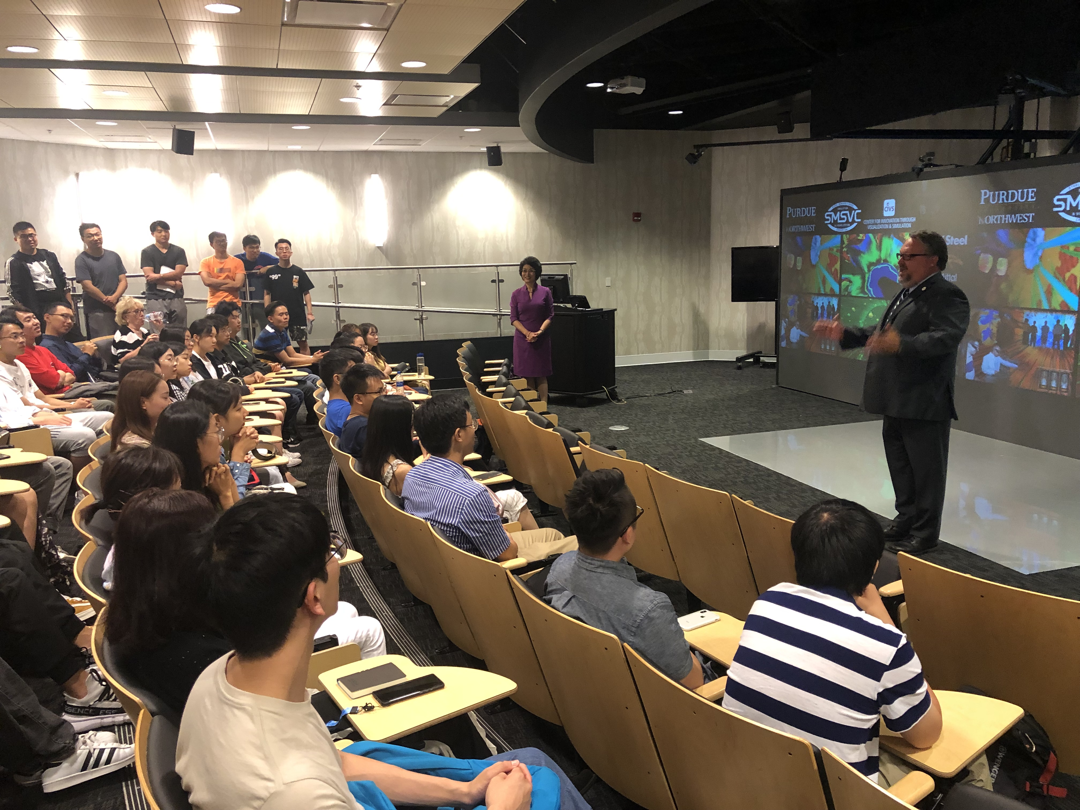
学生感言
“ETIE项目为我们提供一个很好平台，无论为以后留美学习还是工作都打下了基础。通过这个项目，我们不仅学到了实用的技能更加深对美国文化的认识，使人更快的成熟成长起来。”
- Shan Ren

Slide 39
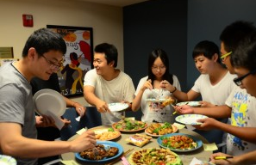
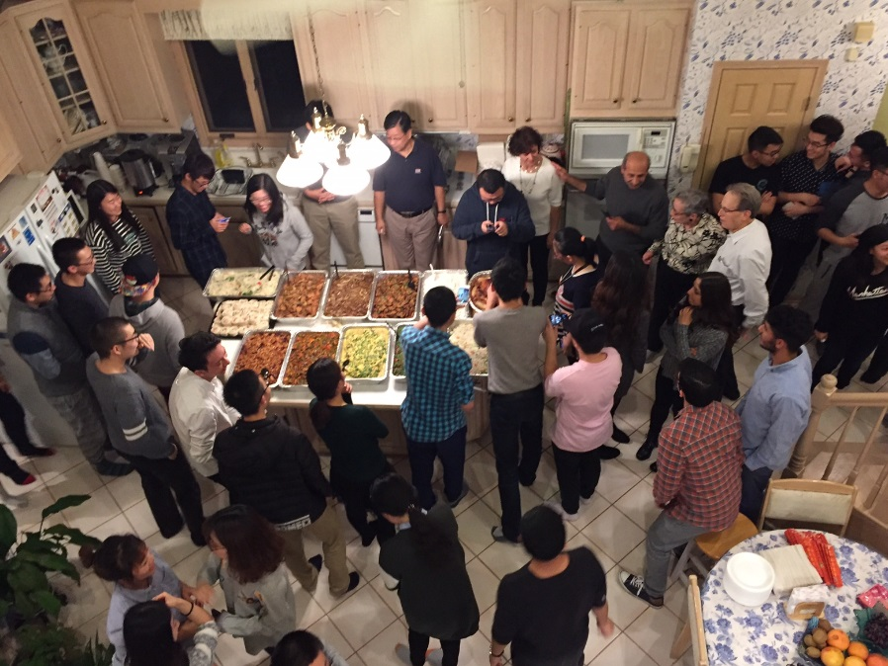
学生感言
通过ETIE项目有幸出国学习和生活，我从没后悔过这个选择。大四一年在普渡学习的时光很快乐，也很辛苦。做毕业设计开始时很多东西都不会，只能天天泡在实验室。正是这段经历让我喜欢上了我所做的事。所以决定投身于这方面的研究。同时自己在专业知识方面也有所领悟。通过ETIE还认识了很多朋友，能和你们一起讨论学习我很幸运。
-Dong Fu，BIT

Slide 40
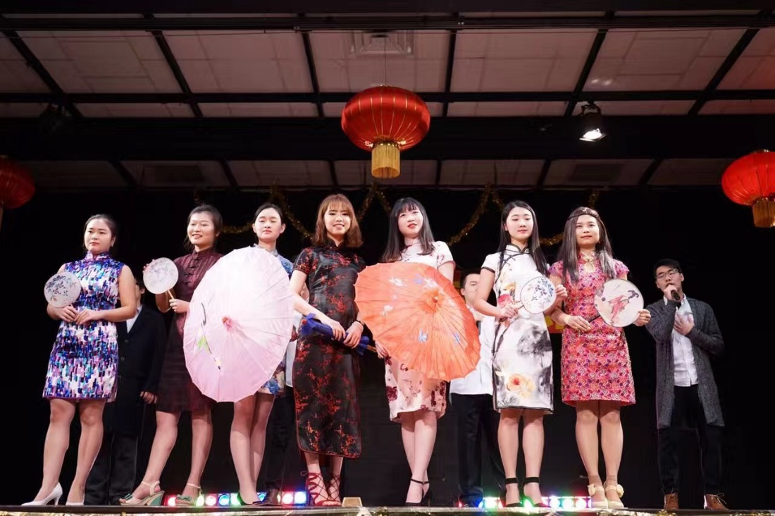
学生感言
“ETIE项目对自费出国留学生来说一个物美价廉的项目。说她物美，是因为她能提供学生优质的科研条件,为中国学生提供一个从单纯的理论学习到注重实际应用的转变平台，说她价廉，因为相对于其他的留学项目，ETIE项目是最省钱中的一个。ETIE项目有一套完善的管理系统，从接机那一刻开始，学生便能感觉到ETIE这个大家庭的温暖”。
- Weizhuo Zhao, CSU

Slide 41
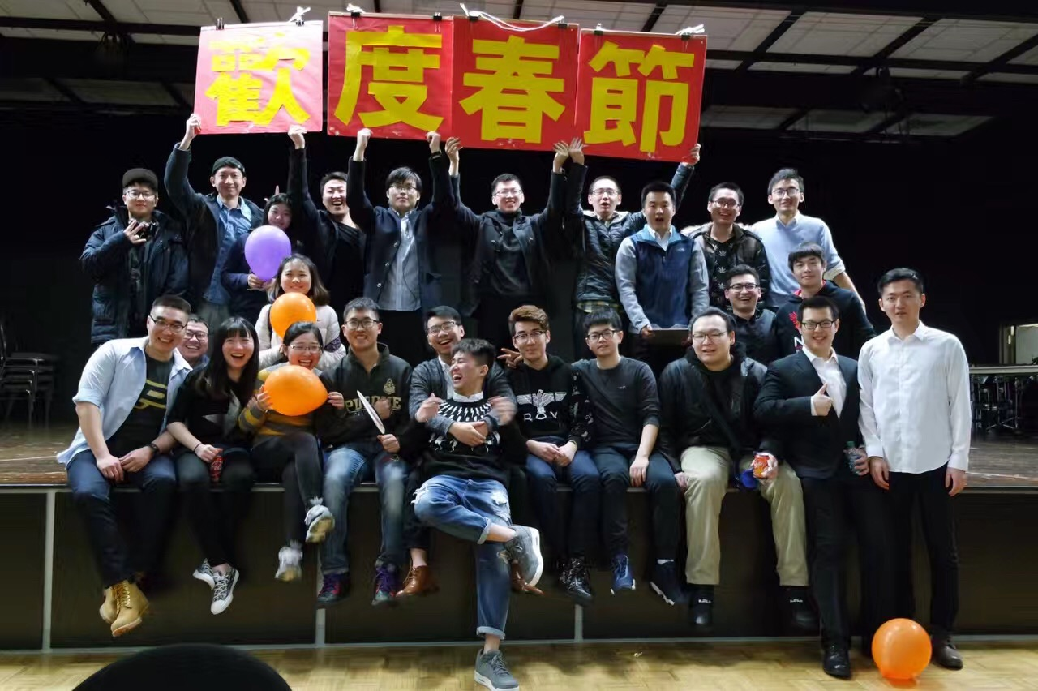
学生感言
“我学会了独立自主,懂得了如何更有效率的学习和工作。EITE每年举办的各种活动丰富了我们的生活，尤其是春晚，为我们在外的学子创造了在家的幸福与温暖。同时，ETIE老生和社区华人对新生的帮助使得新生能够更快的适应在美的生活。”
- Niana Zhou, CSU

Slide 42
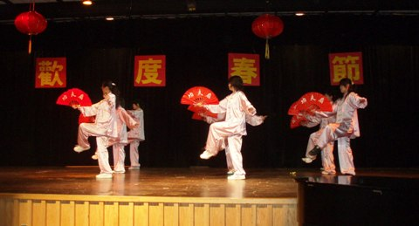
学生感言
“美国的教育制度很好，学校就像一个服务机构，能够尽量解决我们的困难。虽然我们这个校区不大，但是感觉学的东西其实也不少。ETIE提供我们一个很好的平台，让我们能够展翅飞翔”。
- Hao Shen, BIT

Slide 43
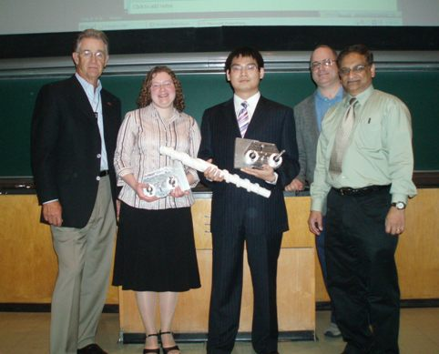
学生感言
“这里的毕设与国内的不同，要做两个学期，也就是一个学年，Senior Design是对自己大学所学知识的综合与应用。我的导师在整个的毕设过程中给了我很多的帮助，记得那时候每个星期都要与导师讨论毕设问题。另外，这里的Senior Design是团队协作的”。
- Bai Lin, BIT

Slide 44
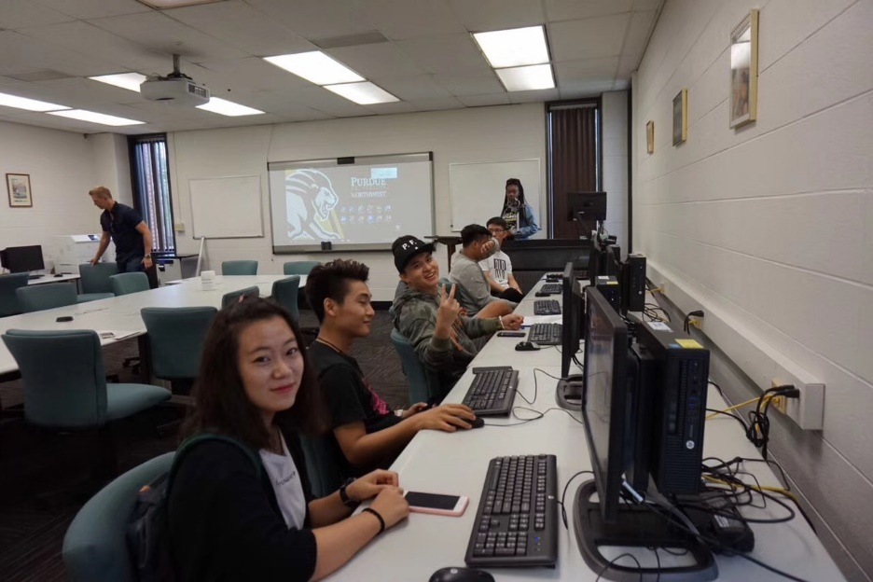
学生感言
“首先我觉得是教授们都非常友好，也非常耐心，我能从每位教授那里得到很多的知识，他们在学术上一丝不苟的精神也让我非常敬佩。第二点我想就是PNW这个大家庭，学长学姐们早就准备好了为我们提供帮助，中国学生会还会经常组织各种活动，让大家在美国学好玩好。最后我觉得就是学校提供的各种服务，比如Career Service Center和Writing Center”。
- Xuesi Wang, BIT

Slide 45
学生感言
“有着届届优良传统的ETIE项目，无疑是最省心的出国项目。 在这里不会孤单，也不会无助。 这样的凝聚与团结也是未来过河的一叶扁舟，登高的一把扶梯！
- Ye Shi, BIT
ETIE 梦想起飞的地方！
- Zhiyuan Li, UESTC

Slide 46
Thank you!

